Slide 1
Machine Learning
Innovazioni e prospettive in ambito medico
Dr. Francesco Alotto
AY 2019/2020

Slide 2

Introduzione
Negli ultimi anni le informazioni digitali di tutto il mondo sono più che raddoppiate e questa tendenza è destinata ad aumentare in modo esponenziale generando enormi moli di dati elettronici: i Big Data.
Il termine Big Data è stato originariamente coniato dagli scienziati della NASA nel 1997 in seguito alla difficoltà di visualizzare e memorizzare un set dati troppo grande. I Big Data sono caratterizzati dalle 4 ‘V’: Volume, Velocità, Varietà, Veridicità).
Si prevede che nel 2021 l’universo digitale conterrà tanti bit quante sono le stelle dell’universo .
La medicina è uno dei principali protagonisti di questa crescita: i Big Data della salute stanno aumentando in percentuale maggiore rispetto ad altri settori, in virtù di quattro importanti fenomeni.
Francesco Alotto
AY 2019/2020

Slide 3
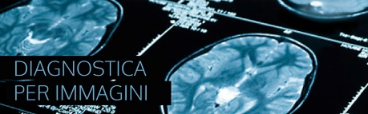

Principali settori di influenza
Negli ultimi anni il settore si è evoluto sostituendo la vecchia generazione di macchine analogiche e, nei tentativi di prevenzione sempre più spinta e d’identificazione precoce dei segnali di malattia, sta vedendo l’affermarsi di nuove potenti tecnologie diagnostiche digitali. La proliferazione di questi strumenti ha determinato da tempo la creazione dello standard DICOM (Digital Imaging and Communication in Medicine) che definisce le regole per l’archiviazione e la condivisione delle immagini.
Negli ultimi anni, si sta sperimentando la sostituzione dei supporti cartacei con le cartelle cliniche di tipo elettronico. Negli USA, grazie al Health Information Technology for Clinical Health (HITECH) Act, sono stati stanziati più di 35 miliardi di dollari in soli incentivi ai medici per adottare cartelle elettroniche che abbiano interoperabilità in tutto il territorio nazionale, con l’obiettivo di non limitarsi a una mera “adozione” delle cartelle elettroniche, ma con l’intento di ottenere “significativi miglioramenti nelle cure” nell’ambito del programma MU (Meaningful Use).
Francesco Alotto
AY 2019/2020

Slide 4
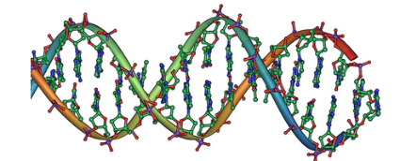
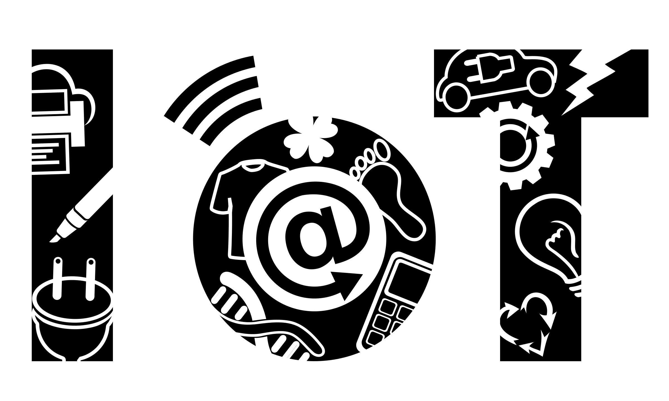
Principali settori di influenza
Discipline come genomica, trascrittomica, proteomica…. hanno per oggetto uno studio molto approfondito della cellula, attraverso un’analisi dettagliata dei processi biologici osservati a diversi livelli, nello stesso intervallo di tempo . Le sofisticate tecnologie di biologia molecolare utilizzate, portano a una produzione di dati estremamente elevata.
L’IoT in generale, comprende tutti gli oggetti di uso comune che con l’evoluzione tecnologica sono diventati smart, incorporando sensori intelligenti in grado di raccogliere una grande varietà di informazioni e trasmetterle alla rete. In medicina questa tendenza si riferisce alla sensoristica che rileva in tempo reale informazioni dal corpo umano, ambito che sta assumendo importanza e specificità tali da avere un nome tutto suo: la IoMT (Internet of Medical Things)
Francesco Alotto
AY 2019/2020

Slide 5


Come utilizzare i Big Data
Concetto Base: I dati contengono CONOSCENZA
Descriptive Analytics
Predictive Analytics
Basata su algoritmi che individuano le correlazioni fra i dati e consentono di associare a determinate situazioni, come per esempio esiti medici di un certo tipo, valori ricorrenti di specifici parametri
Intelligenza Artificiale: comprende i sistemi informatici in grado di eseguire attività che normalmente richiedono intelligenza umana.
Francesco Alotto
AY 2019/2020

Slide 6
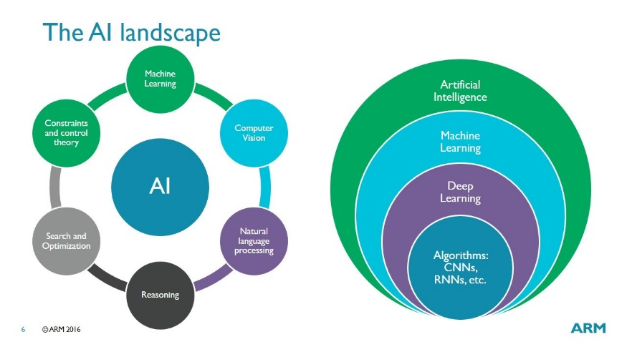
Poi è arrivato il machine learning…
Machine learning: “la scienza che mette i computer in grado di imparare, senza essere stati esplicitamente programmati per questo”. Si tratta di software basati su algoritmi matematici che simulano ragionamenti di tipo induttivo, imparando dai dati e generando modelli predittivi.
Il modello di funzionamento per gli algoritmi di machine learning si basa sul funzionamento del neurone umano.
Francesco Alotto
AY 2019/2020

Slide 7
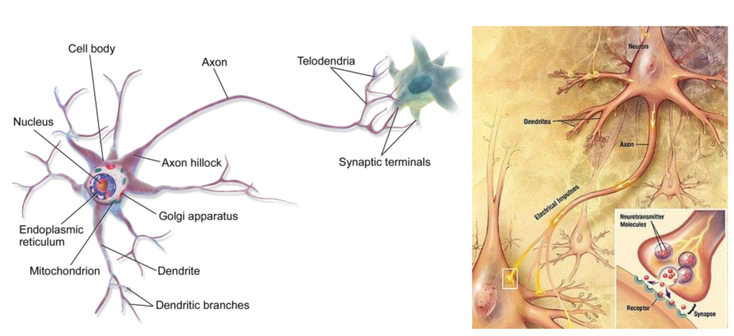
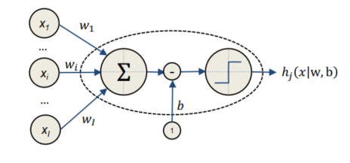
Come funziona una rete neurale?
Le informazioni sono trasmesse attraverso meccanismi chimici:
I dentriti raccolgono carica dalle sinapsi (sia inibitorie che eccitatorie)
La cumulata della carica è rilasciata una volta che la soglia è superata.
Modello biologico
Modello matematico
Francesco Alotto
AY 2019/2020

Slide 8
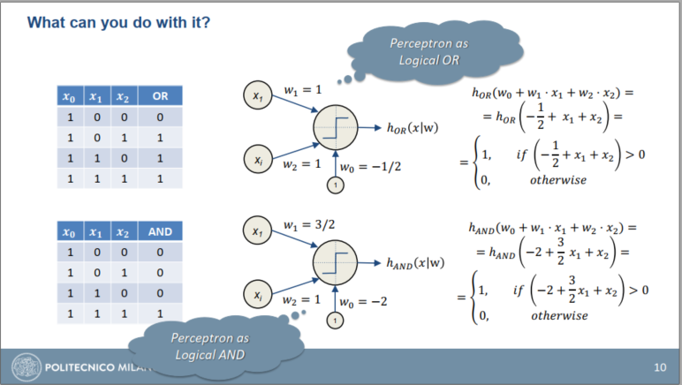
Esercizio
Francesco Alotto
AY 2019/2020

Slide 9
Ambiti di utilizzo in medicina
I Big Data sono un “fenomeno culturale, tecnologico e scientifico” centrato sull’applicazione dell’apprendimento automatico a database di grandissime dimensioni.
Le organizzazioni sanitarie hanno oggi database di ingenti dimensioni, contenenti dati clinici, biologici, epidemiologici ed amministrativi; altri dati di possibile interesse medico possono provenire da fonti diverse, quali ad esempio i dispositivi indossabili che tracciano la mobilità, misurano variabili biologiche, monitorizzano gli stili di vita oppure le informazioni sui comportamenti individuali o richieste sulla salute dei social networks o dei motori di ricerca.
L’utilizzo dei sistemi predittivi permette di analizzare ed interpretare i dati disponibili per formulare ipotesi ed ottenere risposte utili per una diagnosi precoce ed un trattamento migliore, in più sartorializzati sulla peculiarità del singolo paziente; in altri termini è possibile perseguire gli obiettivi di efficacia, efficienza ed appropriatezza tipici della medicina attuale, attraverso l’utilizzo di tecnologie capaci di affinare ed innovare le classiche metodologie epidemiologiche su quantità di dati molto vaste. L’analisi può riguardare sia i processi collegati ad esiti solidi, quali mortalità e morbilità, sia la soddisfazione dell’utente.
Francesco Alotto
AY 2019/2020

Slide 10
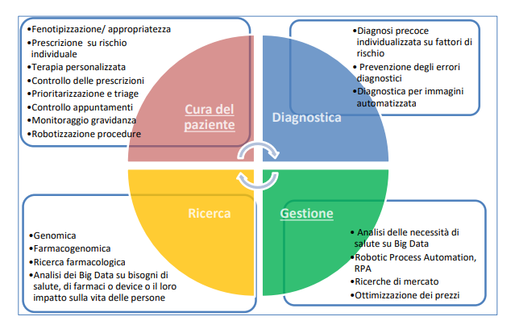
Ambiti di utilizzo in medicina
Francesco Alotto
AY 2019/2020

Slide 11
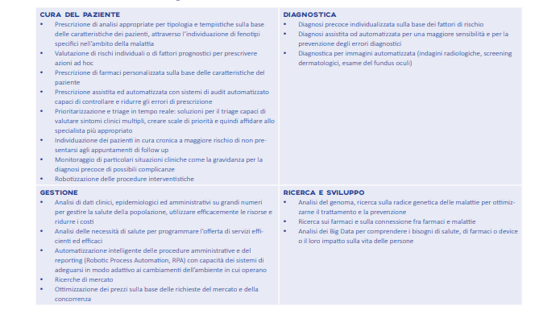
Ambiti di utilizzo in medicina
Francesco Alotto
AY 2019/2020

Slide 12
Criticità
• La qualità dei dati, spesso provenienti da database nati per altri fini e non per la cura e la ricerca scientifica.
• La validità ed il corretto utilizzo dei dati.
• La disponibilità di dati clinici informatizzati ancora largamente incompleta (nel Regno Unito si calcola che gli ospedali saranno totalmente “senza carta” non prima del 2027).
• Il rispetto delle normative sulla privacy nella condivisione e trasmissione dei dati dei pazienti.
• La difficoltà tecnica ed anche formale/ autorizzativa (proprietà del dato vs. trasparenza) di raccogliere dati da fonti diverse.
• La gestione delle grandi modificazioni nella pratica clinica e nella formazione professionale dei medici e degli altri operatori sanitari indotte dall’utilizzo dell’Intelligenza Artificiale, ad esempio per diagnosi e screening automatizzati.
• I problemi etici legati all’utilizzo dell’Intelligenza Artificiale.
• Il rapporto fra l’utilizzo dell’Intelligenza Artificiale ed il consolidato approccio della Evidence Based Medicine (EBM) nella Medicina Clinica.
Francesco Alotto
AY 2019/2020

Slide 13
Criticità
Francesco Alotto
AY 2019/2020

Slide 14

Qualità dei dati
La ricerca scientifica tradizionale si è sempre basata su dati raccolti in modo rigoroso su campioni piccoli, mentre i Big Data forniscono, con bassi costi e facile accessibilità, dati meno puliti ma su tutta la popolazione. In questa prospettiva pertanto il volume dei dati potrebbe “superare il loro disordine”, anche se i ricercatori tradizionali possono trovare eretico questo approccio epistemologico. In altri termini, poiché la popolazione in studio si approssima al 100% anziché essere un 1% pur altamente rappresentativo e accuratamente raccolto, il potere predittivo potrebbe essere maggiore. I Big Data possono essere analizzati con tecniche di Intelligenza Artificiale, capaci di generare ipotesi dall’analisi stessa dei dati e delle loro associazioni, da testare con analisi ulteriori perché possano confermare il loro eventuale valore predittivo. Sottolineiamo tuttavia come l’associazione statistica non significhi necessariamente un nesso causale.
Gli algoritmi non possono riconoscere se modelli o associazioni trovate in assenza di un costrutto teorico di base sono vere, spurie o falsate da errori sistematici. A differenza della EBM, il Machine Learning non ha un sistema per valutare la possibilità di errore sistematico o la qualità delle prove. Inoltre non può distinguere variazioni di procedura giustificate o ingiustificate o analizzare le sequenze di decisioni cliniche15
Francesco Alotto
AY 2019/2020

Slide 15
Validità dei dati
I sistemi di supporto decisionale fondati sull’apprendimento automatico associano dati empirici ad una interpretazione categorica. Potenziali conseguenze non intenzionali di questo approccio possono derivare dalla formalizzazione in un modello di decisione della mappatura tra i segni fisici che un medico può valutare e la loro “corretta” classe, identificata dagli osservatori.
Nella pratica medica spesso gli osservatori non concordano sui segni diagnostici e sulla valutazione dei risultati e ciò non è solo soggettivo, ma legato ad una intrinseca ambiguità nei fenomeni clinici osservati. Quindi i dati di input per l’apprendimento artificiale non sono necessariamente univoci e precisi e quindi ciò influenza i risultati prodotti.
Francesco Alotto
AY 2019/2020

Slide 16
Corretto utilizzo
Affidarsi a sistemi di supporto decisionale fondati sull’apprendimento automatico potrebbe voler dire accettare che un dato digitale possa essere la rappresentazione completa ed affidabile di un fenomeno clinico; ciò diviene problematico se i medici perdono la coscienza della esistenza di elementi clinici non inclusi in una registrazione digitale. Ciò può portare ad una cattiva interpretazione delle risposte provenienti da un sistema automatico ed alla perdita di un approccio olistico al paziente nei suoi aspetti psicologici, relazionali e sociali ed anche ad una decontestualizzazione dagli aspetti organizzativi nella interpretazione dei dati.
Ad esempio, un modello prognostico realizzato con l’utilizzo dell’Intelligenza Artificiale ha dato l’indicazione che i malati asmatici ricoverati per polmonite muoiono meno dei non asmatici, dato chiaramente poco accettabile per i clinici. In vero, il modello utilizzato non aveva considerato che i malati con asma sono direttamente ricoverati in terapia intensiva per prevenire complicazioni e questa modalità organizzativa non poteva essere inserita nel modello prognostico, in cui l’asma diveniva quindi un elemento protettivo
Francesco Alotto
AY 2019/2020

Slide 17
Privacy
La crescente disponibilità e lo scambio di informazioni sulla salute sostengono i progressi nella cura dei singoli e nella sanità pubblica, ma facilitano anche pratiche di marketing invasivo e discriminazione al di fuori della legge. È difficile conciliare le due esigenze e sono necessarie regole e leggi ad hoc, anche perché all’evolvere delle tecniche di deidentificazione segue una altrettanto rapida evoluzione delle tecniche di reidentificazione attraverso dati su database meno regolati.
L’utilizzo dei Big Data necessariamente pone dei problemi per il rispetto della privacy; sono necessarie regole e leggi ad hoc
Francesco Alotto
AY 2019/2020

Slide 18
Riduzione della professionalità
Un eccesso di fiducia sulle capacità dell’automazione e quindi ad un suo elevato utilizzo. Questo in prospettiva potrebbe ridurre nei professionisti il livello di capacità necessarie nel portare a termine un compito in larga parte automatizzato, con gravi conseguenze in caso di malfunzionamento del sistema stesso.
Etica
Algoritmi potrebbero perseguire obiettivi non etici
In altri termini l’Intelligenza Artificiale rischia di “stabilire” diagnosi e terapia, andando al di là del suo ruolo di strumento di supporto, guidato dai principi universali del rispetto e del beneficio per il paziente
L’utilizzo dei dati per costruire algoritmi implica che nessun dato possa essere omesso, pena la perdita di validità. Questo problema comporta risvolti notevoli sul rapporto di fiducia fra medico e paziente.
Francesco Alotto
AY 2019/2020

Slide 19
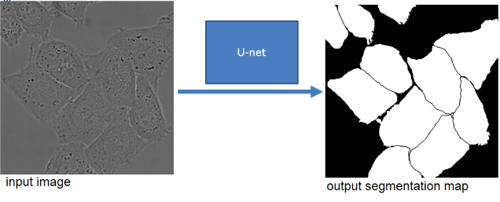
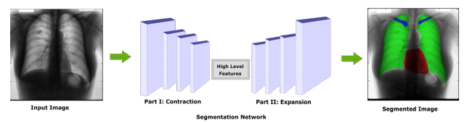
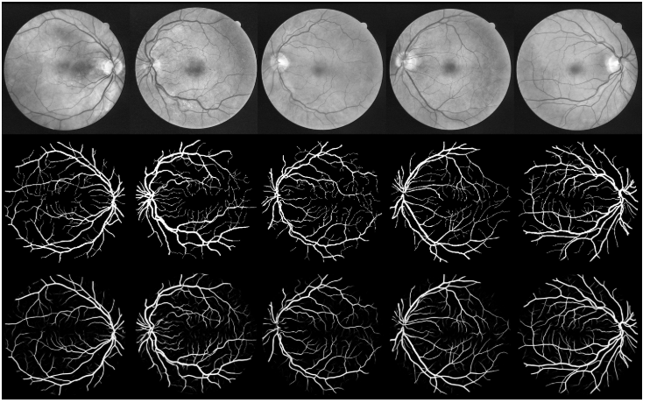
Risvolti positivi
La segmentazione è il processo con il quale si classificano i pixel dell'immagine che hanno caratteristiche comuni, pertanto ciascun pixel in una regione è simile agli altri della stessa regione per una qualche proprietà o caratteristica
https://github.com/orobix/retina-unet
Francesco Alotto
AY 2019/2020
https://arxiv.org/pdf/1701.08816.pdf

Slide 20
References e letture consigliate
https://www.jamd.it/wp-content/uploads/2018/11/2018_03_03.pdf
https://www.emc.com/leadership/digital-universe/2014iview/executive-summary.htm
https://www.igi-global.com/chapter/electronic-health-record-ehr-diffusion-and-an-examination-of-physician-resistance/184077
Hasis Y, Seldin M, Lusis A. ‘Multi-omics approaches to disease’ - Genome Biol. 2017; 18:83. Published online doi: 10.1186/s13059- 017-1215-1, 2017
Boyd D, Crawford K. Critical questions for Big Data. Information, Communication & Society. 15:662-79, 2012.
Hansen MM, Miron-Shatz T, Lau AY, Paton C. Big Data in Science and Healthcare: A Review of Recent Literature and Perspectives. Contribution of the IMIA Social Media Working Group. Yearb Med Inform 15:21-6, 2014.
Lo-Ciganic WH, Donohue JM, Thorpe JM, Perera S, Thorpe CT, Marcum ZA, Gellad WF. Using machine learning to examine medication adherence thresholds and risk of hospitalization. Med Care. 53:720-8, 2015.
Alanazi HO, Abdullah AH, Qureshi KN, Ismail AS. Accurate and dynamic predictive model for better prediction in medicine and healthcare. Ir J Med Sci. 187:501-513, 2018.
Beam AL, Kohane IS. Translating Artificial Intelligence Into Clinical Care. JAMA 316:2368- 2369, 2016.
Sim I. Two Ways of Knowing: Big Data and Evidence-Based Medicine. Ann Intern Med 164:562-3, 2016
Cabitza F, Rasoini R, Gensini GF. Unintended Consequences of Machine Learning in Medicine. JAMA 318:517-518, 2017.
Caruana R, Lou Y, Gehrke J et al. Intelligible models for healthcare: predicting pneumonia risk and hospital 30-day readmission. In: Proceedings of the 21th ACMSIGKDD International
Cohen IG, Mello MM. HIPAA and Protecting Health Information in the 21st Century. JAMA 320:231-232, 2018.
Hoff T. Deskilling and adaptation among primary care physicians using two work innovations. Health Care Manage Rev. 36:338-48, 2011.
Francesco Alotto
AY 2019/2020

